Slide 1

Бюджет Пожарского муниципального округа на 2023 год и плановый период
2024 и 2025 годов

Slide 2
Приморье начинается с Пожарского муниципального округа
Территория 2 257 037 га
В состав Пожарского округа входит 1 поселок и 23 сельских населенных пунктов
На 1 ноября 2022 года по оценке Федеральной службы государственной статистики численность населения (постоянных жителей) Пожарского округа Приморского края составляет 27 306 человек.

Slide 3
Глоссарий
бюджет - форма образования и расходования денежных средств, предназначенных для финансового обеспечения задач
и функций государства и местного самоуправления
доходы бюджета - денежные средства поступающие в бюджет
расходы бюджета -денежные средства выплачиваемые из бюджета
дефицит бюджета - превышение расходов бюджета над его доходами
профицит бюджета - превышение доходов бюджета над его расходами
бюджетный процесс - регламентируемая законодательством деятельность органов исполнительной власти, по составлению и
рассмотрению проектов бюджетов, утверждению и исполнению бюджетов, контролю за их исполнением, осуществлению
бюджетного учета, составлению, внешней проверке, рассмотрению и утверждению бюджетной отчетности
межбюджетные трансферты - средства, предоставляемые одним бюджетом бюджетной системы другому бюджету бюджетной системы
дотации - межбюджетные трансферты, предоставляемые на безвозмездной и безвозвратной основе без установления
направлений и (или) условий их использования
субсидия - бюджетные средства, предоставляемые юридическим и физическим лицам, бюджету другого уровня на
условиях долевого финансирования программ, отраслей, предприятий и т.д.
субвенция - бюджетные средства, предоставляемые бюджету другого уровня на безвозвратной и безвозмездной
основе на осуществление целевых расходов
государственный или муниципальный долг - обязательства, возникающие из государственных или муниципальных
заимствований, гарантий по обязательствам третьих лиц, другие обязательства в соответствии с видами долговых
обязательств, установленными Бюджетным Кодексом, принятые на себя Российской Федерацией, субъектом
Российской Федерации или муниципальным образованием
консолидированный бюджет - свод бюджетов бюджетной системы Российской Федерации на соответствующей
территории (за исключением бюджетов государственных внебюджетных фондов) без учета межбюджетных
трансфертов между этими бюджетами

Slide 4
Площадь Пожарского муниципального округа составляет 2 257 038 га. Округ является вторым по величине в Приморском крае.
В состав Пожарского муниципального округа входит 1 поселок городского типа и 23 сельских населенных пункта. Численность населения по состоянию на 01 января 2022 года составила 26396 человек.
Пожарский муниципальный округ – монотерритория. Основная проблема экономического развития монотерритории – это жесткая зависимость от работы и финансовой стабильности градообразующих предприятий.
Поэтому приоритетной задачей сегодня остается сохранение потенциала действующих промышленных предприятий, определяющих экономику Пожарского муниципального округа: ООО «Приморская ГРЭС» и АО «ЛУР», осуществляющих деятельность в рамках единого производственно-технологического процесса добычи угля и выработки электроэнергии, а также Лермонтовского горно-обогатительного комбината, производителя вольфрамового концентрата.
С 2020 года электростанция и угольный разрез работают под контролем АО «Сибирская угольно-энергетическая компания». Штатная численность работающих на данных предприятиях и предоставляемые им социальные гарантии сохранены, что положительно отразилось на социальной обстановке в пгт Лучегорск.
Ситуация сегодня, складывающаяся на Лермонтовском горно-обогатительного комбинате, не позволяет сделать определенный прогноз на перспективу дальнейшей производственной деятельности градообразующего предприятия с. Светлогорье. Руководством ООО «Лермонтовский Горнообогатительный Комбинат» принято решение о ликвидации предприятия с обеспечением всех социальных выплат и предоставлением рабочих мест увольняемым сотрудникам на предприятиях в Пожарском муниципальном районе, а также на территории Приморского края с учетом их пожеланий. Решение принято в связи с отсутствием у ГОКа рынков сбыта вольфрамового концентрата, убыточной деятельностью комбината, а также накопленной задолженностью в размере 400 миллионов рублей.

Slide 5
Численность постоянного населения Пожарского муниципального округа
Показатели | Единица измерения | Оценка | Прогноз
 |  | 2022 | 2023 | 2024 | 2025
Численность постоянного населения - на конец года | человек | 25946 | 25195 | 24724 | 24451
Негативной тенденцией социально-экономического развития Пожарского муниципального округа остается:
Снижение демографического потенциала – сокращение численности населения, а также демографическое старение населения (сокращение численности молодежи, увеличение численности населения пенсионного возраста);
2. Сокращение численности работников на предприятиях (более 1000 человек за последние пять лет);
3. Снижение производства основных видов продукции (вольфрамового концентрата, молочной продукции);
Недостаток финансовых средств в муниципальном бюджете на решение вопросов местного значения.
Отрицательная демографическая динамика, к сожалению, сохранится в ближайшие годы. По прогнозным данным численность постоянного населения округа к концу 2025 года сократится на 1495 человек за счет миграционной и естественной убыли населения (ежегодно примерно на 450-500 человек) и составит 24451 человек.
В целях снижения миграционного оттока и сокращения естественной убыли населения необходимо реализация соответствующих мероприятий, направленных на укрепление общественного здоровья населения, закрепление и привлечение специалистов, обеспечить их комфортным жильем, платить достойную зарплату, создать инфраструктуру, построить социально-культурные объекты, дороги с современным покрытием и др.

Slide 6
Уровень жизни населения
Показатели | Единица измерения | Оценка | Прогноз
 |  | 2022 | 2023 | 2024 | 2025
Средний размер назначенных месячных пенсий пенсионеров, состоящих на учете в системе Пенсионного фонда РФ | руб. | 19016,20 | 20309,30 | 21548,17 | 22410,10
Темп роста | % | 116,57 | 106,80 | 106,10 | 104,00
Реальный размер назначенных пенсий | % | 100,40 | 99,07 | 101,82 | 100,00
Величина прожиточного минимума в среднем на душу населения в месяц | руб. | 16564,00 | 17900,00 | 19401,00 | 21545,00
Темп роста | % | 118,63 | 108,07 | 108,39 | 111,05
Экономическое и социальное развитие территории во многом определяется состоянием уровня жизни населения. Основными показателями уровня качества жизни населения являются размеры средней заработной платы, средней пенсии и прожиточный минимум.
На фоне ослабления рубля и повышенного спроса населения на ряд товаров, наблюдаемого с конца февраля 2022 года, уровень инфляции за первый квартал года увеличился с 106,0% до 110,3%, а к концу полугодия составил 112,8%. Разворот указанных тенденций (укрепление рубля и спад ажиотажного спроса) способствовали замедлению инфляции. Начиная с середины мая рост цен замедлился. В осенние месяцы ожидается также рост инфляции по мере окончания сезонного удешевления плодоовощной продукции. По итогам года темп роста потребительских цен, по оценке, составит 116,1% к уровню 2021 года.
В 2022 году по поручению Президента Российской Федерации величина прожиточного минимума, размеры страховых пенсий неработающих пенсионеров и МРОТ были проиндексированы дважды (с 1 января 2022 г. на 8,6% и с 1 июня 2022 г. на 10%). Таким образом, величина прожиточного минимума в расчете на душу населения составила 16564 руб., в том числе для трудоспособного населения – 18054 руб. для пенсионеров – 14245 руб., для детей – 17628 руб. С 2022 по 2025 год величина прожиточного минимума в среднем на душу населения вырастет на 30% в номинальном выражении и составит 21545,0 руб.

Slide 7
Численность пенсионеров, состоящих на учете в отделении Пенсионного фонда РФ по Приморскому краю на 1 января 2022 года в Пожарском муниципальном округа, составила 9051 человек, что на 2,6% ниже соответствующего периода прошлого года. Численность работающих пенсионеров составила 2143 человека, что на 4,9% ниже соответствующего периода прошлого года. Средний размер назначенных месячных пенсий сложился в сумме 16313,1 руб., что на 6,0% выше соответствующего периода прошлого года.
По оценке за 2022 год на 116,6% возрос средний размер назначенных пенсий и составил 19016,2 руб. Но это номинальный показатель. Реально же увеличение размера назначенных пенсий с учетом инфляции составит 100,4%.
Ежегодное планируемое повышение среднего размера пенсий в 2023-2025 годах составит 6,8-4,0%. При этом уровне индексации пенсий на целевую инфляцию обеспечится рост социальных гарантий на 1,0-1,5%.
К концу 2025 года средний размер назначенных месячных пенсий по прогнозу составит 22410,1 руб.

Slide 8
Труд и занятость
Показатели | Единица измерения | Оценка | Прогноз
 |  | 2022 | 2023 | 2024 | 2025
Численность занятых в экономике (среднегодовая) | тыс. человек | 13,40 | 13,35 | 13,30 | 13,20
Уровень зарегистрированной безработицы | % | 2,10 | 1,36 | 1,33 | 1,23
Численность безработных, зарегистрированных в службах занятости | тыс. человек | 0,30 | 0,28 | 0,26 | 0,24
Среднесписочная численность работников по полному кругу организаций - всего среднегодовая | тыс. человек | 7,40 | 7,38 | 7,35 | 7,33
Средняя заработная плата одного работающего: номинальная | руб. | 58347,30 | 60739,54 | 63533,56 | 66710,24
Темп роста средней номинальной заработной платы одного работающего | % | 111,60 | 104,10 | 104,60 | 105,00
Темп роста реальной заработной платы одного работающего | % | 95,80 | 96,50 | 100,30 | 101,10

Slide 9
Правительством Российской Федерации в среднесрочной перспективе предполагается реализация мероприятий, направленных на снижение безработицы, повышение эффективности регулирования процессов использования трудовых ресурсов, обеспечение защиты трудовых прав граждан.
Реализуются, в том числе, следующие мероприятия по поддержке рынка труда: увеличение расходов на выплаты пособий по безработице; организация общественных и временных работ; поддержка работников в неполной занятости (компенсация части заработной платы в пределах одного минимального размера оплаты труда на протяжении трех месяцев); профессиональное обучение и дополнительное профессиональное образование работников промышленных предприятий, находящихся под риском увольнения; переобучение, повышение квалификации и профессиональная переподготовка ищущих работу граждан, включая безработных граждан; стимулирование найма отдельных категорий граждан.
Дополнительно, в целях стимулирования занятости населения, повышен размер денежных выплат в рамках социального контракта (постановление Правительства Российской Федерации от 29 июня 2022 г. № 1160 в рамках оказания государственной социальной помощи по мероприятиям «Осуществление индивидуальной предпринимательской деятельности» до 350 тыс. руб. и «Ведение личного подсобного хозяйства» до 200 тыс. руб., соответственно.
В результате реализации комплекса мер по содействию занятости населения уровень безработицы снизится с 1,5 % от рабочей силы в 2022 г. до 1,23% в 2025 году.
В 2022 году по поручению Президента Российской Федерации величина прожиточного минимума, размеры страховых пенсий неработающих пенсионеров и МРОТ были проиндексированы дважды (с 1 января 2022 г. на 8,6% и с 1 июня 2022 г. на 10%). Таким образом, величина прожиточного минимума в расчете на душу населения составила 16564 руб., в том числе для трудоспособного населения – 18054 руб. для пенсионеров – 14245 руб., для детей – 17628 руб. С 2022 по 2025 год величина прожиточного минимума в среднем на душу населения вырастет на 30% в номинальном выражении и составит 21545,0 руб.
Численность работающих в организациях округа в 2022 году сократилась на 0,3% за счет сокращения численности, работающих на крупных и средних предприятиях округа в связи с оптимизацией и сокращением штатной численности работающих и передачей некоторых функций управленческого аппарата градообразующих предприятий ООО «Приморская ГРЭС» и АО «ЛУР» (бухгалтерии, экономистов, обслуживающих специальностей и др.) на аутсорсинг и составит 7,4 тыс. чел.
В последующие годы прогнозируемого периода численность работающих несколько снизится за счет снижения общей численности населения округа и составит 7,33 тыс. человек.

Slide 10
Инвестиции
Показатели | Единица измерения | Оценка | Прогноз
 |  | 2022 | 2023 | 2024 | 2025
Объем инвестиций (в основной капитал) за счет всех источников финансирования | млн. руб. | 779,50 | 814,40 | 867,50 | 928,23
Важным показателем развития территории, определяющим перспективы её развития, являются инвестиционные вливания в экономику и социальную сферу.
Инвестиции в экономику и социальную сферу округа за счет всех источников финансирования в 2022 году оцениваются в 742,4 млн. руб., что на 104,0% выше уровня прошлого года. Объем инвестиций в основной капитал в расчете на 1 жителя Пожарского муниципального округа составил 27,7 тыс. руб.
По видам экономической деятельности наибольший удельный вес в общем объеме инвестиций крупных и средних организаций округа составляют инвестиции в производство, и распределение электроэнергии – около 50%.
Большая часть инвестиций – это конечно инвестиции в реализацию ремонтных программ производственных объектов Приморской ГРЭС.
В общем объеме инвестиций в основной капитал инвестиции хозяйствующих субъектов в прошедшем году в здания и сооружения составляют около 25%, в машины и оборудование – 48%, транспортные средства – 24%.
В общем объеме инвестиций организаций около 97% составляют собственные средства, инвестиции за счет бюджетных средств составляют менее 1%.
По прогнозу за 2023-2025 годы инвестиционные вливания предприятий Пожарского муниципального округа в основной капитал составят 2,6 млрд. руб.
Якорными проектами Пожарского муниципального округа, в которые планируются значительные инвестиционные вливания, являются проекты по строительству сельского клуба в с. Светлогорье, строительству амбулатории в с. Верхний Перевал, строительству ФОКа в пгт Лучегорск, созданию полносистемного рыбоводного кластера на теплых водах Приморской ГРЭС, созданию завода с высокой степенью переработки древесины в пгт Лучегорск, реализации туристических проектов ФГБУ «Национальный парк «Бикин», а также мероприятия по техническому перевооружению и реконструкции основных и прочих объектов ООО «Приморская ГРЭС» и АО «ЛУР».

Slide 11
Валовой выпуск продукции, работ, услуг (ВВП территории в ценах соответствующих лет)
Показатели | Единица измерения | Оценка | Прогноз
 |  | 2022 | 2023 | 2024 | 2025
Валовой выпуск продукции, работ, услуг (ВВП территории в ценах соответствующих лет) | млн. руб. | 30272,32 | 31681,67 | 33266,52 | 35104,49
Прирост ВВП Пожарского муниципального округа по итогам первого квартала 2022 года составил 3,5%. Положительные тенденции наблюдались как в производственном, так и в потребительском сегментах. Вместе с тем с конца февраля 2022 года внешние условия функционирования российской экономики кардинально изменились. Введенные иностранными государствами санкционные ограничения привели к усилению диапазона колебания курса рубля по отношению к другим валютам, снижению цен на финансовые активы, расширению дефицита ликвидности банковского сектора.
По оценке валовой внутренний продукт (ВВП) Пожарского муниципального округа в 2022 году составит 30,3 млрд. руб., обеспечив прирост к уровню 2021 года 104,3% в действующих ценах. В сопоставимых ценах к уровню 2021 года снижение ВВП прогнозируется на 9,8%. Основными факторами снижения ВВП во второй половине 2022 года стали санкционное давление (закрытие мирового рынка для сбыта продукции ООО «Лермонтовский ГОК» и ООО «Экометт-Луч»), нарушение производственно-логистических цепочек и, как следствие, рост инфляции и повышение цен на продукты, промышленное оборудование, технику и др.
Резервом роста ВВП территории округа будет реализация новых инвестиционных проектов в промышленности, укрепление позиций сельского хозяйства и увеличение объемов его производства, а также рост объемов потребительских услуг и развитие туризма.
Траектория развития в 2024-2025 годах будет в значительной степени определяться эффективной реализацией мер экономической политики, направленных на содействие адаптации экономики к новым условиям и структурной перестройке. В прогноз закладываются следующие предпосылки:
- сбалансированная бюджетная политика, подразумевающая достаточный для поддержания внутреннего спроса уровень государственных расходов при обеспечении долгосрочной бюджетной устойчивости;
- денежно-кредитная политика, учитывающая, наряду с целевым ориентиром по инфляции, необходимость подстройки структуры цен в экономике к новым условиям;
- реализация мер структурной экономической политики, направленных на переориентацию российских экспортных поставок (в том числе, через развитие транспортно-логических коридоров), замыкание производственных цепочек внутри страны и импортозамещение, обеспечение технологического суверенитета, стимулирование предпринимательской деятельности и инвестиционной активности, развитие финансовой системы.
С учетом реализации указанных мер в 2024-2025 годах прогнозируется рост ВВП на уровне 101,6-102,0% в год в сопоставимых ценах. В 2025 году ВВП превысит уровень 2021 года на 1,7%.

Slide 12
Основные параметры бюджета 2023-2025 годы тыс. рублей
 | 2022 исполнение | 2023 план | 2024 план | 2025 план
Доходы
налоговые и неналоговые | 338743,88 | 383897,76 | 392368,01 | 398626,63
безвозмездные поступления | 766029,13 | 1043793,16 | 1143773,23 | 1166154,71
из них дотация на выравнивание бюджетной обеспеченности | 95479,28 | 100969,72 | 100969,72 | 100969,72
Всего | 1104773,01 | 1427690,92 | 1536141,24 | 1564781,34
Расходы
Всего | 1089041,04 | 1435690,91 | 1484896,09 | 1502571,11
Дефицит/профицит
Всего | 15731,95 | -8000 | -8000 | -8000

Slide 13
Объем и структура налоговых и неналоговых доходов бюджета Пожарского муниципального округа на 2023 год и плановый период 2024-2025 годов (тыс.руб.)
Наименование налога (сбора) | Бюджет 2022 год, исполнение | Бюджет 2023 год, план | 2023 год к 2022 году (%) | Бюджет 2024 год, план | Бюджет 2025 год, план
ВСЕГО НАЛОГОВЫЕ И НЕНАЛОГОВЫЕ ДОХОДЫ: | 318 824,58 | 383 897,76 | 120,4% | 392 368,01 | 398 626,63
Налог на доходы физических лиц | 223 800,00 | 299 480,00 | 133,8% | 306 111,00 | 308 670,00
Акцизы | 16 496,58 | 21 673,76 | 131,4% | 24 042,01 | 26 388,63
Налог, взимаемый в связи с применением упрощенной системы налогообложения | 35 678,00 | 1 048,00 | 2,9% | 1 077,00 | 1 107,00
Единый налог на вмененный доход | 0 | 0 | 0% | 0,00 | 0,00
Единый сельскохозяйственный налог | 97,00 | 180,00 | 185,6% | 180 | 185
Налог, взимаемый в связи с применением патентной системы налогообложения | 4 900,00 | 4 356,00 | 88,9% | 4 478,00 | 4 604,00
Налог на имущество физических лиц | 0 | 7 240,00 | 0% | 7 240,00 | 7 602,00
Земельный налог | 0 | 4 820,00 | 0% | 4 820,00 | 4 820,00
Государственная пошлина | 4 300,00 | 4 300,00 | 100% | 4 400,00 | 4 400,00
Доходы от использования имущества, находящегося в государственной и муниципальной собственности | 12 961,00 | 20 120,00 | 155,2% | 20 120,00 | 20 650,00
Плата за негативное воздействие на окружающую среду | 15 232,00 | 15700 | 103% | 15700 | 15700
Доходы от оказания платных услуг и компенсации затрат государства | 0 | 0 | 0 | 0 | 0
Доходы от продажи материальных и нематериальных активов | 1 510,00 | 2 050,00 | 135,8% | 2 050,00 | 2 050,00
Штрафы, санкции, возмещение ущерба | 2 950,00 | 1050 | 35,6% | 1150 | 1250
Прочие неналоговые доходы | 900,00 | 1880 | 208,9% | 1000 | 1200

Slide 14
Объем и структура безвозмездных поступлений Пожарского муниципального округа на 2023 год и плановый период 2024-2025 годов (тыс.руб.)
Наименование | Бюджет 2022 год, уточненный | Бюджет 2023 год, план | 2023 год к 2022 году (%) | Бюджет 2024 год, план | Бюджет 2025 год, план
БЕЗВОЗМЕЗДНЫЕ ПОСТУПЛЕНИЯ | 772 745,28 | 1 043 793,16 | 135,1% | 1 143 773,22 | 1 166 154,70
Дотации бюджетам бюджетной системы Российской Федерации | 152 984,67 | 149 010,72 | 97,4% | 100 969,72 | 100 969,72
Субсидии бюджетам бюджетной системы Российской Федерации (межбюджетные субсидии) | 188 192,29 | 490 346,85 | 260,5% | 615 669,56 | 616 378,50
Субвенции бюджетам бюджетной системы Российской Федерации | 395 813,24 | 382 595,59 | 96,7% | 400 925,94 | 422 598,48
Иные межбюджетные трансферты | 29 755,06 | 21 840,00 | 73,4% | 26 208,00 | 26 208,00
Прочие безвозмездные перечисления | 6 000,00 | 0 | 0% | 0 | 0

Slide 15
Расходы бюджета Пожарского муниципального округа по муниципальным программам и непрограммным расходам на 2023 год и плановый период 2024-2025 годов (тыс.руб.)
Наименование показателя | Бюджет 2023 года (план) | Бюджет 2024 года (план) | Бюджет 2025 года (план)
Программные расходы всего | 1 178 600,13 | 1 396 418,05 | 1 421 775,98
Муниципальная программа " Регулирование отношений по государственной и муниципальной собственности, управление муниципальным имуществом в Пожарском муниципальном округе на 2023-2025 годы" | 635,00 | 650,00 | 650,00
Муниципальная программа "Поддержка экономического и социального развития коренных малочисленных народов Дальнего Востока, проживающих на территории Пожарского муниципального округа на 2023-2025 годы" | 465,61 | 465,61 | 466,65
Муниципальная программа"Защита населения и территорий от чрезвычайных ситуаций природного и техногенного характера, обеспечение пожарной безопасности и безопасности людей на водных объектах" на 2023-2025 годы | 7 257,94 | 6 954,93 | 7 042,18
Муниципальная программа "Развитие систем водоснабжения и водоотведения Пожарского муниципального округа" на 2023 - 2025 годы" | 12 175,30 | 7 086,72 | 7 087,10
Муниципальная программа"Обеспечение устойчивого сокращения непригодного для проживания муниципального жилищного фонда на территории Пожарского муниципального округа "на период 2023 - 2025 годы | 908,79 | 456,73 | 582,86
Муниципальная программа " Развитие культуры и искусства в Пожарском муниципальном округе на 2023-2025 годы" | 67 176,57 | 86 857,06 | 88 362,45
Муниципальная программа "Дороги местного значения Пожарского муниципального округа" на 2023-2025 годы | 375 288,82 | 529 724,90 | 532 071,52
Муниципальная программа "Обеспечение жителей Пожарского муниципального округа питьевой водой" на 2023 - 2025 годы | 2 003,33 | 1 504,70 | 1 510,30

Slide 16
Муниципальная программа "Развитие систем теплоснабжения Пожарского муниципального округа Приморского края" на 2023-2025 годы | 27 903,68 | 100,00 | 100,00
Муниципальная программа "Противодействие коррупции на территории Пожарского муниципального округа на 2023-2025 годы " | 50,00 | 55,00 | 55,00
Муниципальная программа "Улучшение уличного освещения Пожарского муниципального округа" на 2023-2025 годы | 6 355,10 | 3 205,00 | 3 315,50
Муниципальная программа"Социальная профилактика правонарушений на территории Пожарского муниципального округа на 2023 - 2025 годы" | 364,20 | 369,20 | 374,20
Муниципальная программа "Содержание мест захоронений, расположенных на территории Пожарского муниципального округа" на 2023 - 2025 годы | 2 925,39 | 1 329,71 | 1 329,71
Муниципальная программа"Профилактика терроризма и экстремизма на территории Пожарского муниципального округа на 2023-2025 годы" | 15,00 | 45,00 | 55,00
Муниципальная программа "Обеспечение населения дровами и поддержка организаций, занимающихся реализацией древесины для нужд населения Пожарского муниципального округа" на 2023 - 2025 годы | 9 933,60 | 100,00 | 100,00
Муниципальная программа " Содействие развитию малого и среднего предпринимательства и "самозанятых граждан"в Пожарском муниципальном округе на 2023-2025 годы" | 100,00 | 100,00 | 100,00
Муниципальная программа "Обращение с твердыми коммунальными отходами на территории Пожарского муниципального округа" на период 2023-2025 годы | 1 226,00 | 954,05 | 870,00
Муниципальная программа "Социальная поддержка детей-сирот и детей, оставшихся без попечения родителей, лиц из числа детей-сирот и детей, оставшихся без попечения родителей в Пожарском муниципальном округе на 2023 - 2025 годы" | 26 516,65 | 24 574,32 | 25 222,45
Муниципальная программа "Обеспечение населения пассажирскими перевозками автомобильным транспортом на территории Пожарского муниципального округа" на 2023-2025 годы | 11 727,51 | 10 727,59 | 10 727,59
Муниципальная программа "Обеспечение жильем молодых семей Пожарского муниципального округа" на 2023-2024 годы | 615,15 | 145,32 | 0,00
Муниципальная программа "Содержание объектов благоустройства Пожарского муниципального округа" на 2023-2025 годы | 15 917,57 | 5 673,51 | 5 771,51
Муниципальная программа "Формирование современной городской среды на территории Пожарского муниципального округа" на 2023-2027 годы | 16 536,25 | 26 497,27 | 26 497,27
Муниципальная программа "Содержание объектов озеленения Пожарского муниципального округа" на 2023-2025 годы | 1 983,72 | 986,28 | 986,28
Муниципальная программа "Развитие физической культуры и спорта, укрепление общественного здоровья населения Пожарского муниципального округа на 2023 - 2025 годы " | 12 711,29 | 7 229,03 | 7 317,96
Муниципальная программа " Развитие образования Пожарского муниципального округа" на 2023-2025 годы | 577 362,66 | 680 181,12 | 700 735,45
Муниципальная программа "Дети и молодежь Пожарского муниципального округа на 2023 -2025 годы" | 400,00 | 400,00 | 400,00
Муниципальная программа "Комплексные меры по противодействию злоупотреблению наркотиками и незаконному их обороту в Пожарском муниципальном округе на 2023-2025 годы" | 45,00 | 45,00 | 45,00
Непрограммные расходы | 257 090,79 | 147 723,19 | 151 005,36
Расходы всего: | 1 435 690,92 | 1 544 141,24 | 1 572 781,34

Slide 17
Расходы бюджета Пожарского муниципального округа по разделам, подразделам на 2023 год и плановый период 2024-2025 годов (тыс.руб.)
Наименование показателя | Бюджет 2022 год (уточненный) | Бюджет 2023 год (план) | 2023 год/2022году % | Бюджет 2024 год (план) | Бюджет 2025 год (план)
ОБЩЕГОСУДАРСТВЕННЫЕ РАСХОДЫ | 140 742,91 | 223 324,42 | 158,7% | 139 775,70 | 142 933,78
Функционирование высшего должностного лица субъекта Российской Федерации и муниципального образования | 2 492,04 | 2 774,70 | 111,3% | 2 676,40 | 2 713,00
Функционирование законодательных (представительных) органов государственной власти и представительных органов муниципальных образований | 6 173,00 | 6 782,98 | 109,9% | 6 848,00 | 6 937,00
Функционирование Правительства Российской Федерации, высших исполнительных органов государственной власти субъектов Российской Федерации, местных администраций | 38 083,66 | 75 448,70 | 198,1% | 71 389,47 | 71 398,47
Судебная система | 284,78 | 16,05 | 5,6% | 14,27 | 14,27
Обеспечение деятельности финансовых, налоговых и таможенных органов и органов финансового (финансово-бюджетного) надзора | 12 083,88 | 17 454,00 | 144,4% | 17 098,00 | 17 722,00
Резервные фонды | 0,00 | 1 500,00 | 0% | 1 000,00 | 1 000,00
Другие общегосударственные вопросы | 81 625,53 | 119 347,99 | 146,2% | 40 749,56 | 43 149,04

Slide 18
Расходы бюджета Пожарского муниципального округа по разделам, подразделам на 2023 год и плановый период 2024-2025 годов (тыс.руб.)
НАЦИОНАЛЬНАЯ ОБОРОНА | 0,00 | 420,25 | 0% | 435,28 | 451,04
Мобилизация и вневойсковая подготовка | 0,00 | 420,25 | 0% | 435,28 | 451,04
НАЦИОНАЛЬНАЯ БЕЗОПАСНОСТЬ И ПРАВООХРАНИТЕЛЬНАЯ ДЕЯТЕЛЬНОСТЬ | 6 858,03 | 7 257,94 | 105,8% | 6 954,93 | 7 042,18
Защита населения и территории от чрезвычайных ситуаций природного и техногенного характера, пожарная безопасность | 6 858,03 | 7 257,94 | 105,8% | 6 954,93 | 7 042,18
НАЦИОНАЛЬНАЯ ЭКОНОМИКА | 80 984,15 | 388 559,86 | 479,8% | 540 963,94 | 543 310,56
Сельское хозяйство и рыболовство | 1 443,53 | 1 443,53 | 100% | 411,45 | 411,45
Транспорт | 11 882,35 | 11 727,51 | 98,7% | 10 727,59 | 10 727,59
Дорожное хозяйство (дорожные фонды) | 67 458,59 | 375 288,82 | 556,3% | 529 724,90 | 532 071,52
Другие вопросы в области национальной экономики | 199,68 | 100,00 | 50,1% | 100,00 | 100,00
ЖИЛИЩНО-КОММУНАЛЬНОЕ ХОЗЯЙСТВО | 57 395,46 | 101 867,29 | 177,5% | 50 566,46 | 50 837,38
Жилищное хозяйство | 900,74 | 4 756,44 | 528% | 2 978,26 | 3 118,71
Коммунальное хозяйство | 55 784,50 | 59 597,01 | 106,8% | 12 950,47 | 12 982,90
Благоустройство | 694,64 | 37 512,93 | 5400% | 34 636,77 | 34 734,77
Другие вопросы в области жилищно-коммунального хозяйства | 15,57 | 0,91 | 5,8% | 0,96 | 1,00
ОБРАЗОВАНИЕ | 632 790,69 | 599 827,90 | 94,8% | 703 680,01 | 724 283,86
Дошкольное образование | 174 160,04 | 164 799,32 | 94,6% | 181 033,87 | 187 141,27
Общее образование | 395 009,10 | 374 067,64 | 94,7% | 462 326,00 | 476 607,21
Дополнительное образование детей | 41 750,40 | 34 544,97 | 82,7% | 36 193,45 | 36 297,20
Молодежная политика | 1 798,01 | 1 256,59 | 69,9% | 1 256,00 | 1 256,00
Другие вопросы в области образования | 20 073,14 | 25 159,38 | 125,3% | 22 870,69 | 22 982,18

Slide 19
Расходы бюджета Пожарского муниципального округа по разделам, подразделам на 2023 год и плановый период 2024-2025 годов (тыс.руб.)
КУЛЬТУРА, КИНЕМАТОГРАФИЯ | 94 963,23 | 67 865,42 | 71,5% | 62 809,17 | 64 265,05
Культура | 84 940,33 | 51 836,38 | 61% | 46 985,63 | 49 350,69
Другие вопросы в области культуры, кинематографии | 10 022,89 | 16 029,04 | 159,9% | 15 823,54 | 14 914,36
СОЦИАЛЬНАЯ ПОЛИТИКА | 37 154,54 | 31 331,53 | 84,3% | 29206,72 | 29819,54
Социальное обеспечение населения | 2 950,54 | 2 342,15 | 79,4% | 2082,32 | 1937
Охрана семьи и детства | 34 203,99 | 28 989,38 | 84,7% | 27124,4 | 27882,54
ФИЗИЧЕСКАЯ КУЛЬТУРА И СПОРТ | 11 324,92 | 12 711,29 | 112,2% | 7 229,03 | 7 317,96
Массовый спорт | 11 324,92 | 6 215,59 | 54,9% | 530,00 | 530,00
Спорт высших достижений | 0,00 | 6 495,70 | 0% | 6 699,03 | 6 787,96
СРЕДСТВА МАССОВОЙ ИНФОРМАЦИИ | 2 930,00 | 2 500,00 | 85,3% | 2 500,00 | 2 500,00
Периодическая печать и издательства | 2 930,00 | 2 500,00 | 85,3% | 2 500,00 | 2 500,00
ОБСЛУЖИВАНИЕ ГОСУДАРСТВЕННОГО И МУНИЦИПАЛЬНОГО ДОЛГА | 156,89 | 25,00 | 15,9% | 20,00 | 20,00
Обслуживание государственного и муниципального долга | 156,89 | 25,00 | 15,9% | 20,00 | 20,00
МЕЖБЮДЖЕТНЫЕ ТРАСФЕРТЫ ОБЩЕГО ХАРАКТЕРА БЮДЖЕТАМ СУБЪЕКТОВ РФ И МУНИЦИПАЛЬНЫХ ОБРАЗОВАНИЙ | 38 729,12 | 0,00 | 0% | 0,00 | 0,00
Дотации на выравнивание бюджетной обеспеченности субъектов РФ и муниципальных образований | 32 117,00 | 0,00 | 0% | 0,00 | 0,00
Прочие межбюджет трансферты общего характера | 6 612,12 | 0,00 | 0% | 0,00 | 0,00
РАСХОДЫ ВСЕГО | 1 104 029,96 | 1 435 690,90 | 130% | 1 544 141,24 | 1 572 781,35

Slide 20
Межбюджетные трансферты выделяемые бюджету Пожарского муниципального округа на 2023 год составляют 1 043 793,16 тыс. руб. и включают в себя:
Субсидии на поддержку экономического и социального развития коренных малочисленных народов Дальнего Востока проживающих на территории Пожарского муниципального округа ;
Субсидии на развитие сети учреждений культурно-досугового типа в Пожарском муниципальном округе;
Субсидии Пожарскому муниципальному округу на реализацию мероприятий по обеспечению жильем молодых семей;
Субсидии на обеспечение мероприятий по капитальному ремонту многоквартирных домов;
Субсидии на реализацию программ формирования современной городской среды;
Субсидии на техническое оснащение муниципальных музеев;
Субсидии на государственную поддержку отрасли культуры (модернизация библиотек в части комплектования книжных фондов библиотек);
Субсидии на проектирование, строительство, реконструкцию автомобильных дорог общего пользования местного значения с твердым покрытием до сельских населенных пунктов, не имеющих круглогодичной связи с сетью автомобильных дорог общего пользования, а также на их капитальный ремонт и ремонт за счет дорожного фонда ПК;
Субсидии на обеспечение граждан твердым топливом;
Субсидии на мероприятия по энергосбережению и повышению энергетической эффективности систем коммунальной инфраструктуры ПК;
Субсидии на поддержку по благоустройству территорий;
Субсидии на благоустройство территорий, прилегающих к местам туристского показа;
Субсидии на приобретение музыкальных инструментов и художественного инвентаря для учреждений дополнительного образования детей в сфере культуры;
Субсидии на организацию физкультурно-спортивной работы по месту жительства;
Субсидии на приобретение и поставку спортивного инвентаря, спортивного оборудования и иного имущества для развития массового спорта;
Субсидия на развитие спортивной инфраструктуры, находящейся в муниципальной собственности;
Субсидии на комплектование книжных фондов и обеспечение информационно-техническим оборудованием библиотек;

Slide 21
- Субвенции на обеспечение государственных гарантий реализации прав на получение общедоступного и бесплатного дошкольного, начального общего, основного общего, среднего общего, дополнительного образования детей в муниципальных общеобразовательных организациях ПК;
Субвенции на осуществление отдельных государственных полномочий по обеспечению мер социальной поддержки педагогическим работникам муниципальных образовательных учреждений;
- Субвенции на обеспечение бесплатным питанием детей, обучающихся в муниципальных общеобразовательных организациях ПК;
Субвенции на обеспечение государственных гарантий реализации прав на получение общедоступного и бесплатного дошкольного образования в муниципальных дошкольных образовательных организациях;
Субвенции на организацию и обеспечение оздоровления и отдыха детей Приморского края (за исключением организации отдыха детей в каникулярное время);
Субвенции на выполнение органами местного самоуправления отдельных государственных полномочий по государственному управлению охраной труда;
Субвенции на осуществление государственных полномочий по регистрации и учету граждан, имеющих право на получение жилищных субсидий в связи с переселением из районов Крайнего Севера и приравненных к ним местностей;
Субвенции на реализацию государственных полномочий по организации мероприятий при осуществлении деятельности по обращению с животными без владельцев;
Субвенции на реализацию полномочий в сфере транспортного обслуживания по муниципальным маршрутам в границах муниципальных образований;
Субвенции на реализацию государственных полномочий органов опеки и попечительства в отношении несовершеннолетних;
Субвенции на реализацию государственных полномочий по социальной поддержке детей, оставшихся без попечения родителей, и лиц, принявших на воспитание в семью детей, оставшихся без родителей;
Субвенции на предоставление жилых помещений детям-сиротам и детям, оставшимся без попечения родителей, лицам из их числа по договорам найма специализированных жилых помещений за счет средств краевого бюджета;
Субвенции на осуществление переданных полномочий РФ на государственную регистрацию актов гражданского состояния;
Субвенции на осуществление органами местного самоуправления полномочий РФ на государственную регистрацию актов гражданского состояния;
Единая субвенция бюджетам муниципальных образований ПК;
Субвенции для осуществления полномочий по составлению (изменению) списков кандидатов в присяжные заседатели федеральных судов общей юрисдикции РФ;
Субвенции на осуществление первичного воинского учета на территориях, где отсутствуют военные комиссариаты;
Субвенции на компенсацию части платы, взимаемой с родителей за присмотр и уход за детьми, осваивающими образовательные программы дошкольного образования в организациях, осуществляющих образовательную деятельность;
Субвенции на организацию бесплатного горячего питания обучающихся, получающих начальное общее образование;
Межбюджетные трансферты на ежемесячное денежное вознаграждение за классное руководство педагогическим работникам государственных и муниципальных общеобразовательных организаций;
Дотации на выравнивание бюджетной обеспеченности муниципальных округов;
Прочие дотации бюджетам муниципальных округов.

Slide 22
Программа муниципальных внутренних заимствований Пожарского МО на 2023 год и плановый период 2024 и 2025 годов
Перечень муниципальных внутренних заимствований | Объем на 2023 год | Объем на 2024 год | Объем на 2025 год
1. Кредиты, полученные Пожарским МО от кредитных организаций: | 8 000,00 | 8 000,00 | 8 000,00
привлечение кредитов | 8 000,00 | 8 000,00 | 8 000,00
погашение основной суммы долга | 0,00 | 0,00 | 0,00
2. Бюджетные кредиты, привлеченные в местный бюджет от других бюджетов бюджетной системы РФ | 0,00 | 0,00 | 0,00
привлечение кредитов | 2 780,59 | 2 780,59 | 2 780,59
в том числе: на пополнение остатков средств на счетах местного бюджета | 0,00 | 0,00 | 0,00
погашение основной суммы долга | -2 780,59 | -2 780,59 | -2 780,59
Итого государственных внутренних заимствований: | 8 000,00 | 8 000,00 | 8 000,00
привлечение заимствований | 10 780,59 | 10 780,59 | 10 780,59
погашение основной суммы долга | -2 780,59 | -2 780,59 | -2 780,59

Slide 23
Дефицит бюджета Пожарского муниципального округа на 2023 год утвержден в размере
8 000,00 тыс. руб. годового объема доходов бюджета
Ограничения
статья 92.1. Бюджетного кодекса РФ:
«Дефицит местного бюджета не должен превышать 10 процентов годового объема доходов местного бюджета
(без учета утвержденного объема безвозмездных поступлений и (или) поступлений налоговых доходов по дополнительным нормативам отчислений).»

Slide 24
Общественно значимые проекты на 2023 год:
Муниципальная программа «Развитие системы теплоснабжения Пожарского муниципального округа Приморского края» на 2023-2025 годы» - 27 903,68 тыс. руб. Целью муниципальной программы является повышение энергоэффективности систем теплоснабжения, снижение энергоемкости жилищно-коммунального хозяйства, снижение износа коммунальной инфраструктуры.
Муниципальная программа «Формирование современной городской среды на территории Пожарского муниципального округа» на 2023-2027 годы – 16 536,25тыс. руб. Целью муниципальной программы является сохранение и улучшение внешнего вида мест общественного пользования повышение уровня комфортного проживания населения, посредством благоустройства территорий Пожарского муниципального округа.
Муниципальная программа «Содержание объектов благоустройства Пожарского муниципального округа» на 2023-2025 годы – 15 917,57 тыс. руб. Целью муниципальной программы является обеспечение благоприятных и комфортных условий проживания граждан на территории Пожарского муниципального округа, отвечающих санитарным и техническим правилам и нормам, иным требованиям действующего законодательства Российской Федерации.
Муниципальная программа «Обеспечение населения дровами и поддержка организаций, занимающихся реализацией древесины для нужд населения Пожарского муниципального округа на 2023 - 2025 годы» - 9 933,60 тыс. руб.
Целью муниципальной программы является обеспечения населения, проживающего в жилых домах с печным отоплением, твердым топливом (дровами), поддержка предприятий, занимающихся реализацией топливной древесины.
Муниципальная программа «Дороги местного значения Пожарского муниципального округа» на 2023-2025 годы – 375 288,82 тыс. руб. Целью муниципальной программы является комплексное обеспечение безопасных условий дорожного движения на автомобильных дорогах общего пользования и проездах местного значения.

Slide 25
Муниципальная программа «Обеспечение населения пассажирскими перевозками автомобильным транспортом на территории Пожарского муниципального округа» на 2023-2025 годы– 11 727,51 тыс. руб.
Целью муниципальной программы является создание благоприятных условий для организации транспортного обслуживания, стабильности осуществления пассажирских перевозок и повышение безопасности дорожного движения на территории Пожарского муниципального округа.
Муниципальная программа «Социальная поддержка детей-сирот и детей, оставшихся без попечения родителей, лиц из числа детей-сирот и детей, оставшихся без попечения родителей, в Пожарском муниципальном округе на 2023-2025 годы» - 26 516,65 тыс. руб. Целью реализации муниципальной программы является создание условий для поддержания стабильного качества жизни детей-сирот и детей, оставшихся без попечения родителей, лиц из их числа, замещающих семей Пожарского муниципального округа, семей, находящихся в социально опасном положении, в виде оказания мер социальной поддержки для решения проблем, связанных с успешной адаптацией в социуме отдельных категорий граждан..
Муниципальная программа «Развитие культуры и искусства в Пожарском муниципальном округе на 2023-2025 годы» - 157 674,64 тыс. руб. Цель муниципальной программы – создание условий для дальнейшего развития культуры и искусства в Пожарском муниципальном округе, сохранения национально-культурных традиций для формирования духовно-нравственных ориентиров граждан.
Муниципальная программа «Развитие физической культуры и спорта, укрепление общественного здоровья населения Пожарского муниципального округа на 2023-2025 годы» - 12 711,29 тыс. руб. Целью программы является обеспечение условий для развития физической культуры, школьного спорта и массового спорта на территории Пожарского муниципального округа.

Slide 26
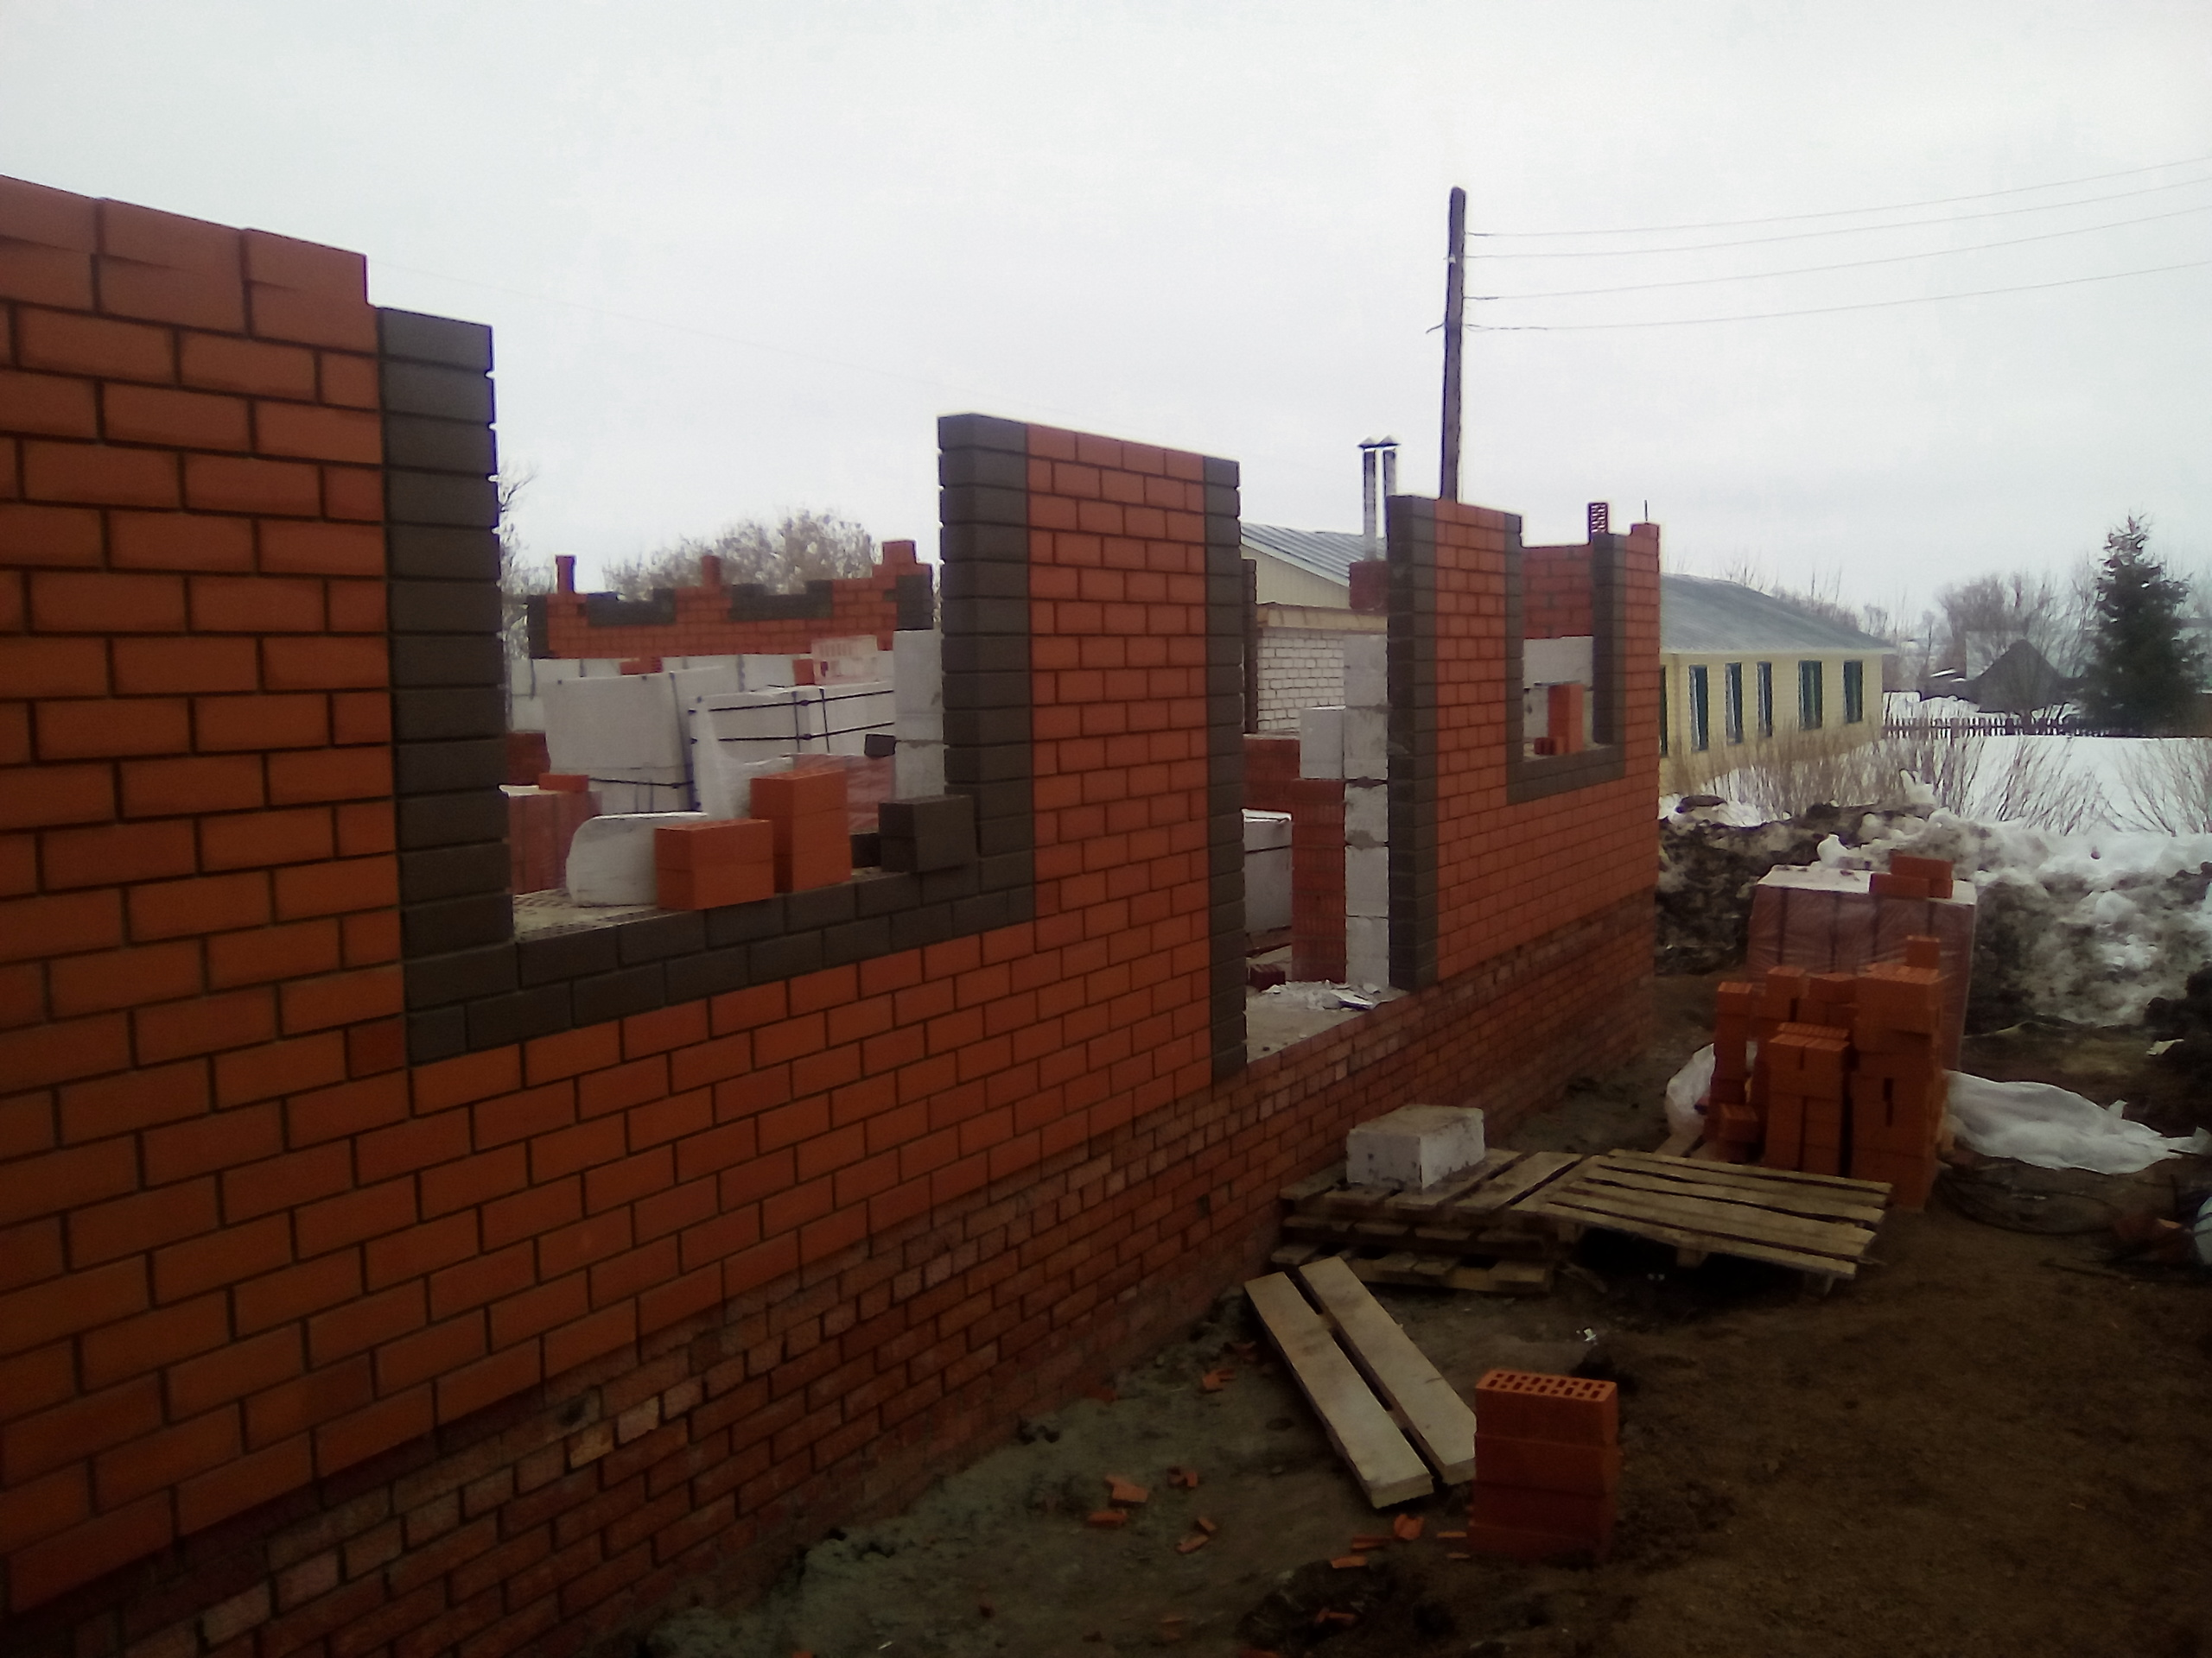
Строительство сельского клуба в с.Светлогорье на 100 мест на 2023 год на сумму 67,18 млн. руб.

Slide 27
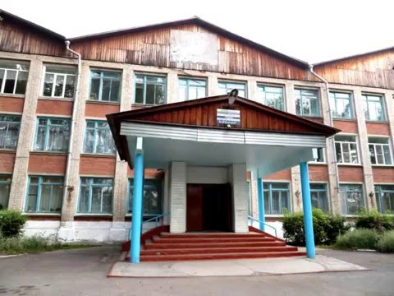
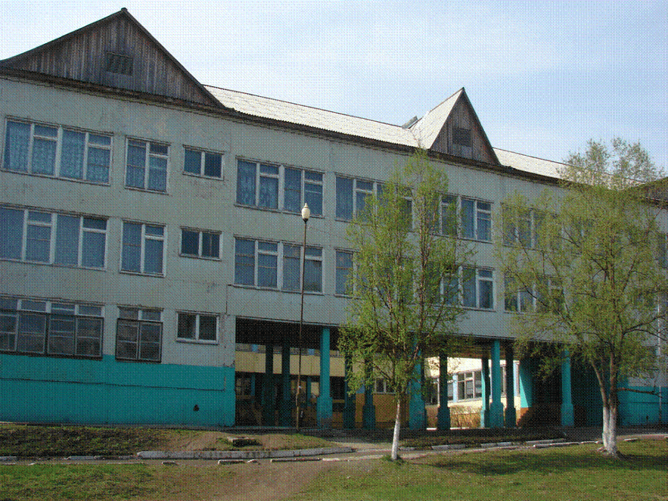
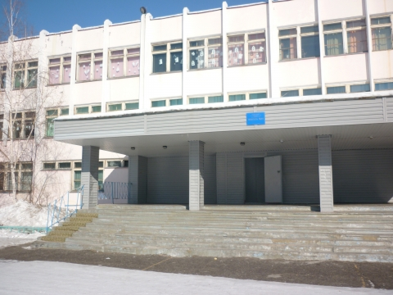
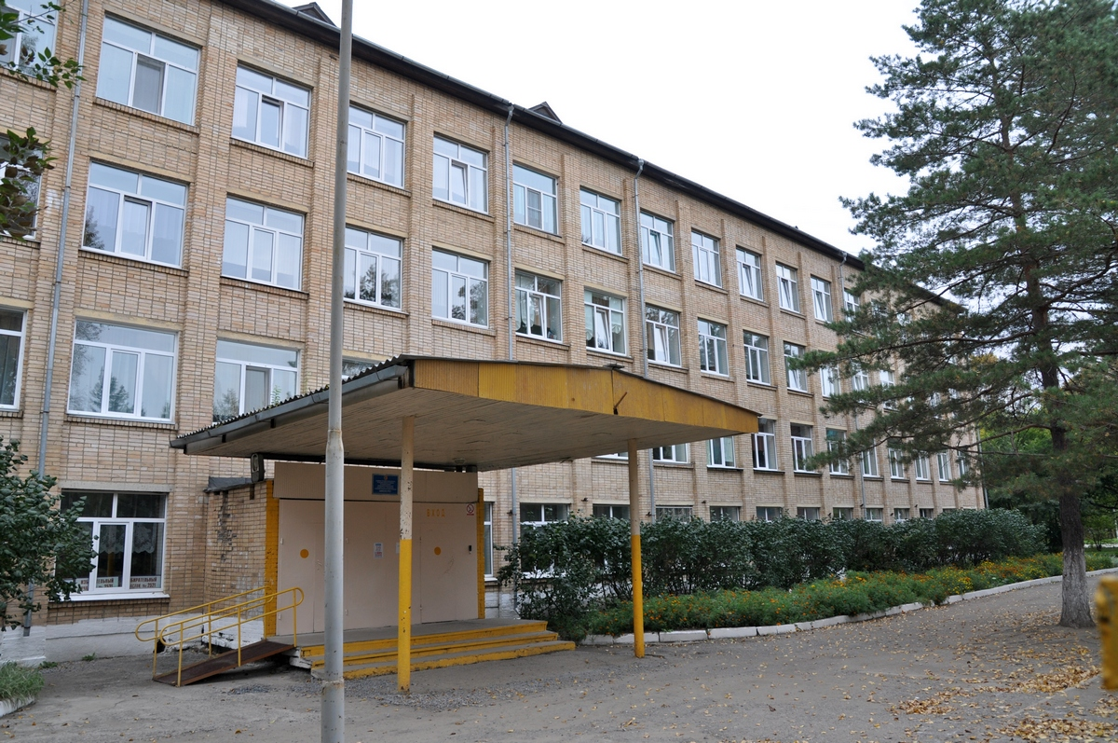
На мероприятие «Развитие инфраструктуры системы общего образования» запланировано 1 122,0 тыс. рублей, в том числе расходы на проектно-изыскательские работы, на ремонт МОБУ СОШ № 4 кровли, территории школы, стадиона, 984,00 тыс. руб. на установку дверей, приобретение строительных материалов для ремонта школ, приобретение мебели в школьную столовую.

Slide 28
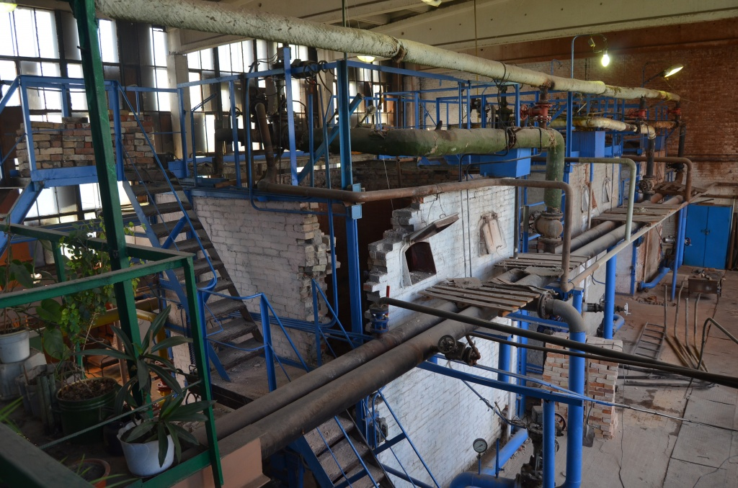
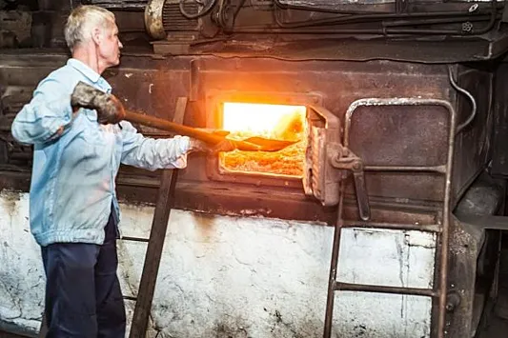
На реализацию мероприятий муниципальной программы «Развитие системы теплоснабжения Пожарского муниципального округа Приморского края» в проекте бюджета на 2023 год предусмотрены бюджетные ассигнования в объеме 27 903,68 тыс. руб.
Бюджетные средства планируется направить за счет краевого бюджета на:
- ремонт котла 2 шт. в с. Новостройка в сумме 15 904,04 тыс. рублей;
- замена теплосети котельная с. Игнатьевка в сумме 4 141,66 тыс. рублей;
- замена бака – аккумулятора в сумме 4 207,60 тыс. рублей.
- монтаж автоматической системы пожарной сигнализации на котельной с.Светлогорье в сумме 115,0 тыс. рублей.

Slide 29
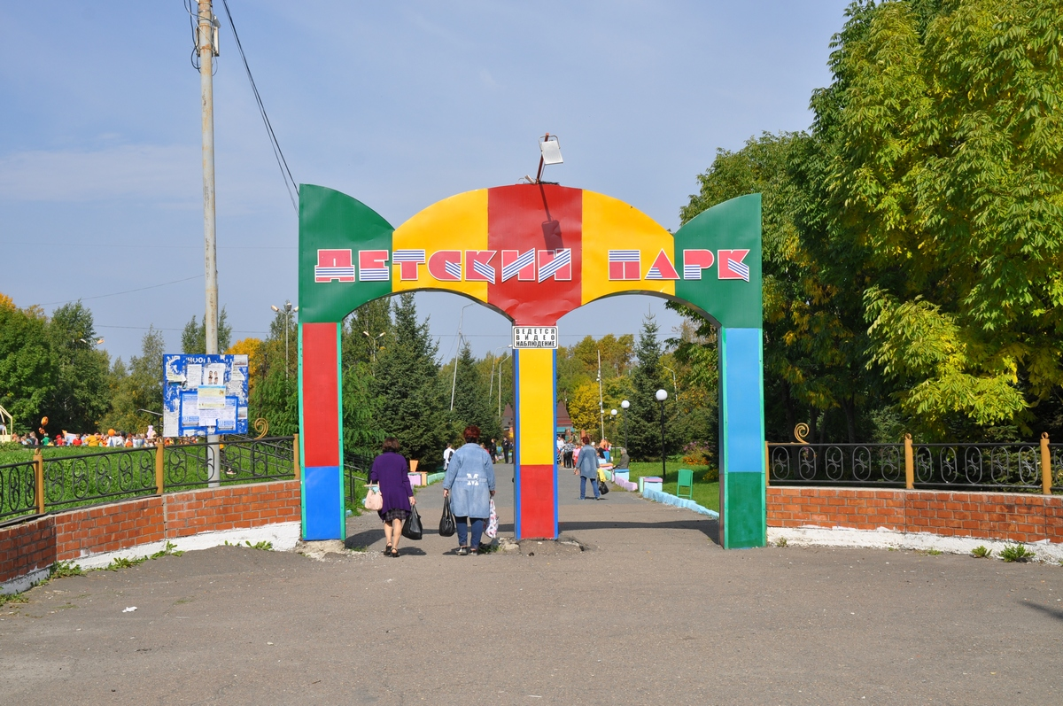
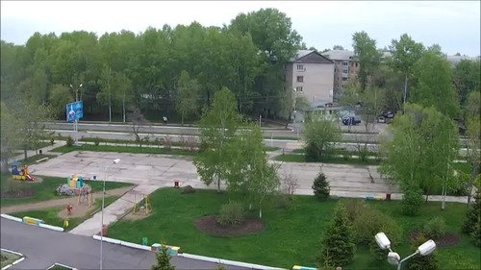
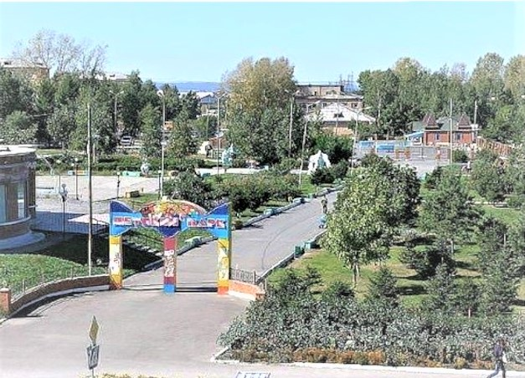
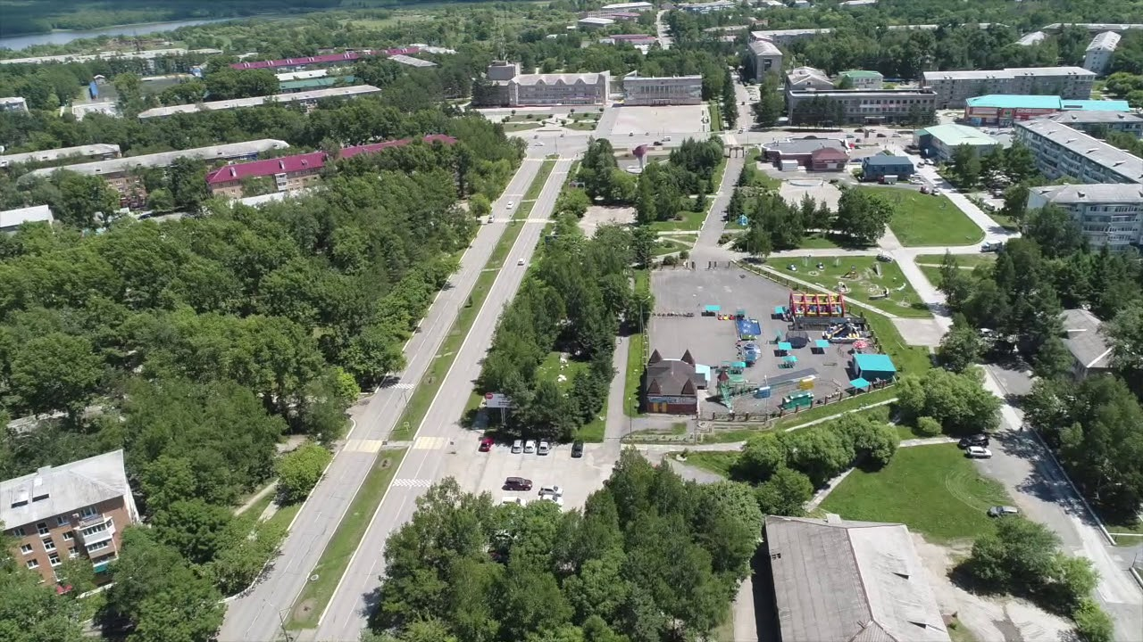
«Формирование современной городской среды Пожарского муниципального округа» в рамках национального проекта «Жилье и городская среда» – 8 989,76 тыс. руб.
(благоустройство общественных территорий). Бюджетные средства планируется направить на благоустройство общественной территории пгт. Лучегорск - благоустройство сквера «Детство»: ремонт твердого покрытия пешеходных дорожек, озеленение,
в п. Светлогорье - установка ограждений на спортивной площадке и установка спортивных снарядов.
«Благоустройство территорий Пожарского муниципального округа на 2023-2027 годы» - 7 546,49 тыс. руб.
Бюджетные средства планируется направить на ремонт 3 дворовых территорий многоквартирных домов пгт. Лучегорска, 1 дворовой территории с. Светлогорье, общественной территории с. Верхний Перевал, с. Новостройка, с. Пожарское.

Slide 30
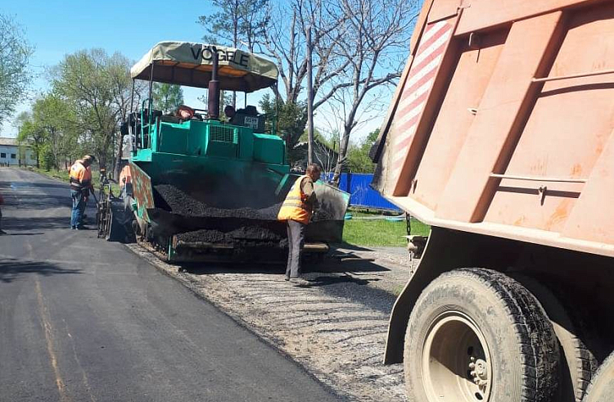
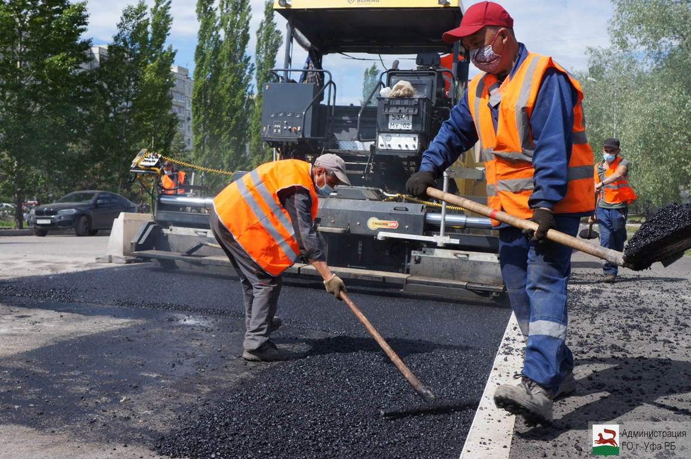
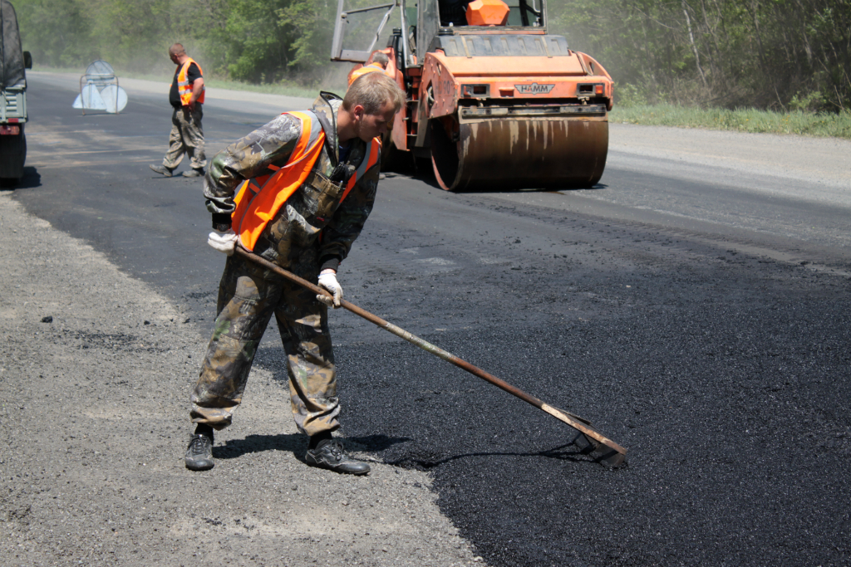
- содержание автомобильных дорог общего пользования Пожарского муниципального округа и инженерных сооружений на них – 19 597,26 тыс. Руб.;
- установка и ремонт дорожных знаков – 323,85 тыс. руб.;
- нанесение дорожной разметки, обустройство пешеходных переходов пгт. Лучегорск – 679,92 тыс. руб.;
- за счет средств депутатов направленных на исполнение наказов избирателей – 119,0 тыс. руб. на текущий ремонт дорог пгт. Лучегорск.
проектирование, строительство (реконструкцию) автомобильных дорог общего пользования населенных пунктов на условиях софинансирования – 354 568,79 тыс. руб.

Slide 31
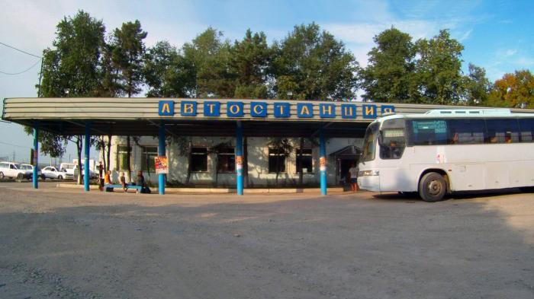
- организация перевозок пассажиров на регулярных маршрутах по сельским населенным пунктам – 10 000,0 тыс. рублей;
- выполнение работ, связанных с осуществлением регулярных перевозок и багажа по регулируемым тарифам на дачные участки пгт. Лучегорск – 1 724,13 тыс. рублей.

Slide 32
Задачи администрации Пожарского муниципального округа по повышению эффективности экономики
Дальнейшее развитие экономики округа планируется строить на основе:
• обеспечения устойчивой работы градообразующих предприятий за счет вложения инвестиций в обновление и ремонт основных фондов;
• реализации инвестиционных проектов, направленных на создание новых производств;
• развития сельскохозяйственного производства за счет государственной поддержки сельхозпроизводителей, целевого использования пахотных земель и подъёма залежных земель, закрепления кадров на селе;
• создания условий для развития туризма;
• развития транспортной и социальной инфраструктуры;
• обеспечения надежности и устойчивости функционирования жилищно-коммунального хозяйства;
• сохранения и дальнейшего развития социальных сфер (образования, здравоохранения, культуры), повышения качества предоставляемых ими услуг и обеспечения их доступности.

Slide 33
Контактная информация для граждан
Ответственный орган за составление и ведение бюджета Пожарского муниципального округа – Финансовое управление администрации Пожарского муниципального округа.
Тел.: 8 42357 33546 – начальник управления;
8 42357 33511 – специалисты бюджетного отдела;
8 42357 33057 – специалисты отдела доходов и экономического анализа;
8 42357 33489 – специалисты отдела учета, отчетности и казначейского исполнения бюджета.
E-mail – finiki_23@mail.ru
Адрес: 692001, Приморский край, Пожарский район, пгт Лучегорск, общественный центр, 1
Режим работы: пн-пт с 8:30 до 17:30, обеденный перерыв с 12:00 до 13:00
При наличии вопросов или предложений, касательно бюджета, граждане могут обращаться по указанным выше контактным данным.

